Slide 1
Ассоциация волонтёров Южного Урала
Я волонтёр Южного Урала – и горжусь этим!
город Челябинск

Slide 2
Ассоциация волонтёров – это

Slide 3
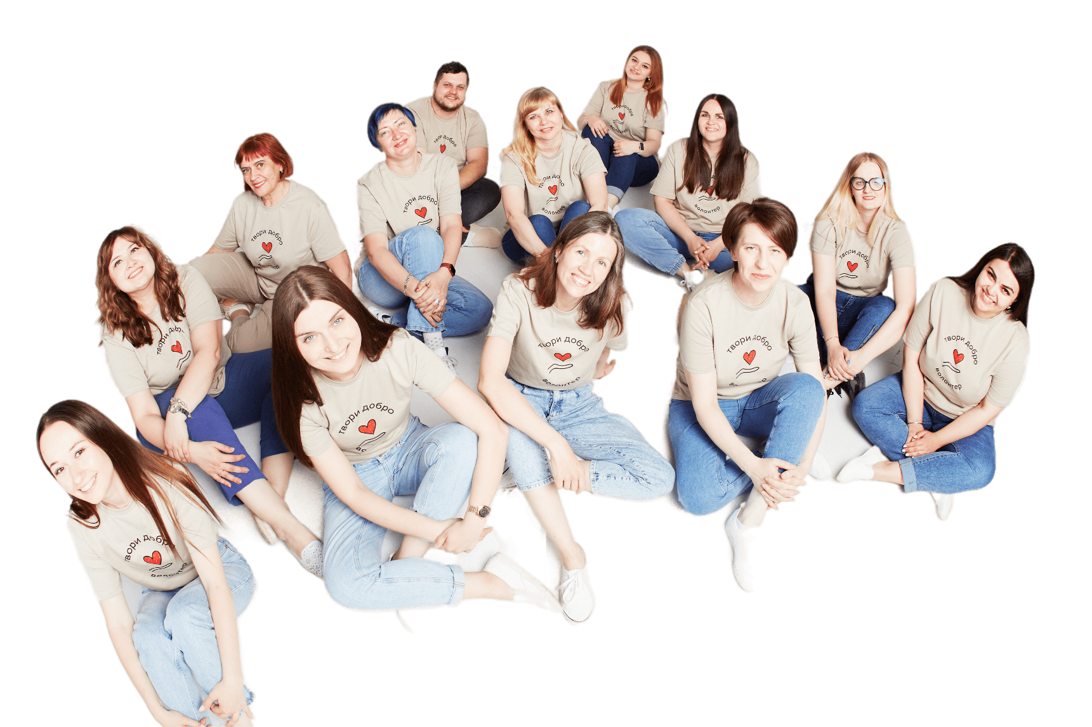
Миссия
Создать единое сообщество волонтёрских организаций в регионе
Создать социально-активную среду для жителей города и региона
Развить профессиональную команду специалистов по подготовке масштабных событий
Сохранить и приумножить ценности волонтёрского движения России

Slide 4
Мы набираем волонтёров на масштабные события региона с 2015 года:
Всё о деятельности АНО «АВЮУ» можно узнать на сайте https://яволонтёр74.рф и в группе ВК https://vk.com/i_vol_south_ural

Slide 5
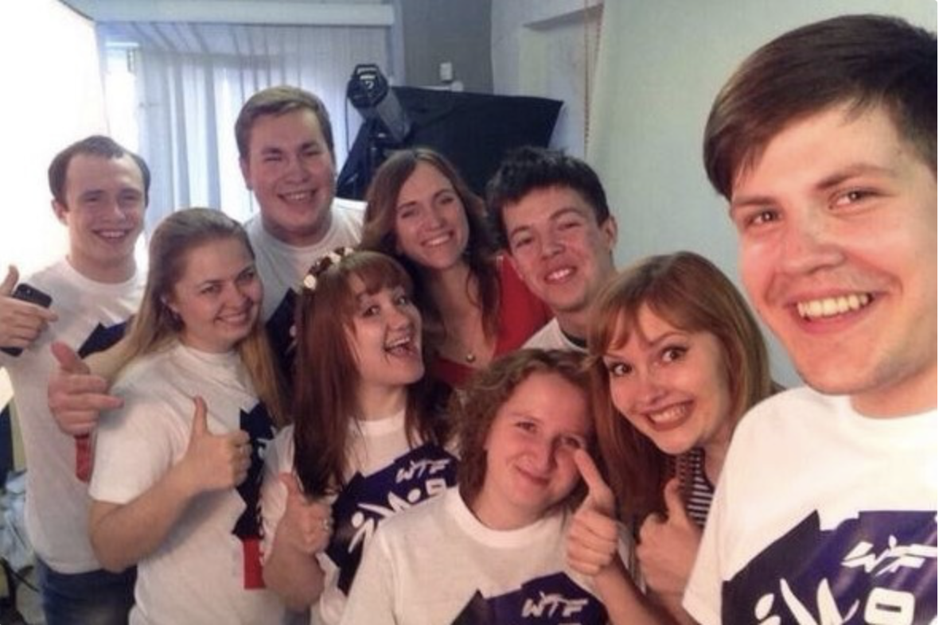
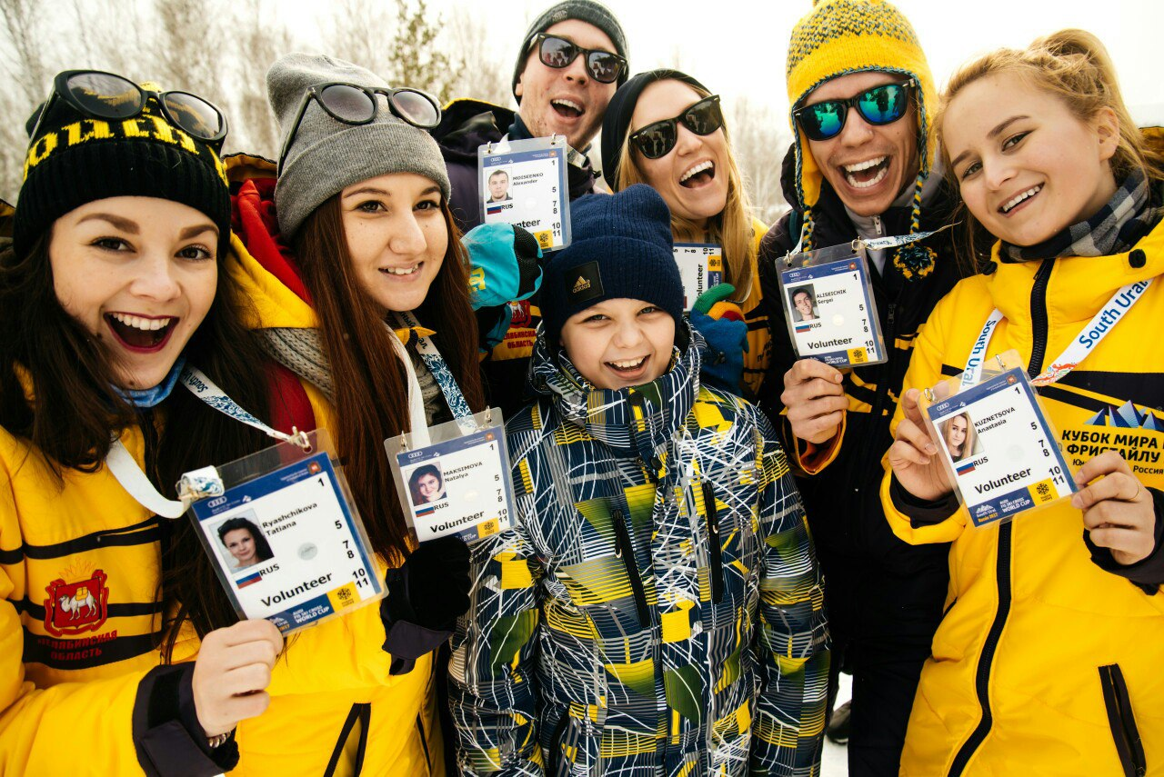
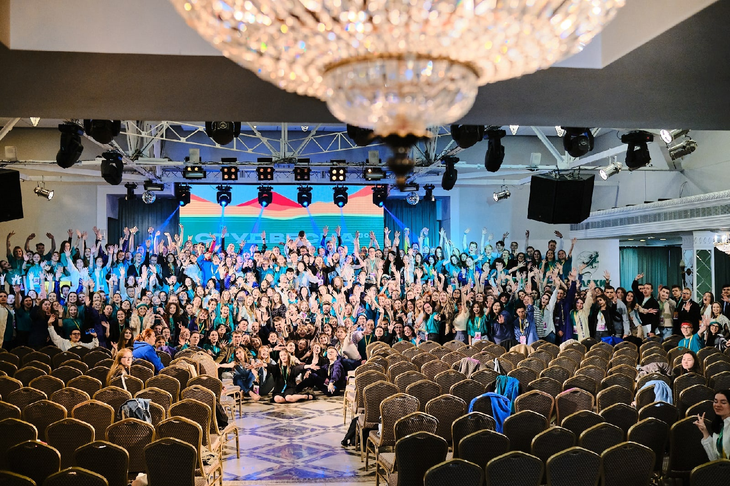
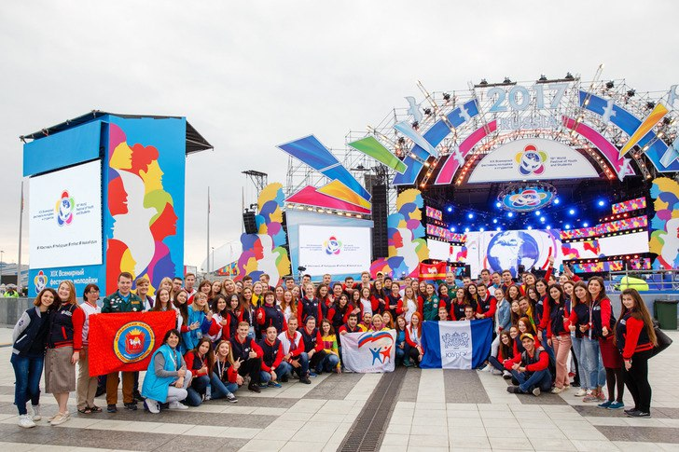
Наиболее значимые проекты:
Чемпионат мира по тхэквондо 2015
Количество волонтёров – 1000
Кубок мира FIS по фристайлу 2016 – 2023
Количество волонтёров – от 60 до 200
Всероссийский фестиваль «Российская студенческая весна» ПОО г. Челябинск 2022
Количество волонтёров – 560
Всемирный фестиваль молодёжи и студентов 2017 Количество волонтёров – 50, участников - 150

Slide 6
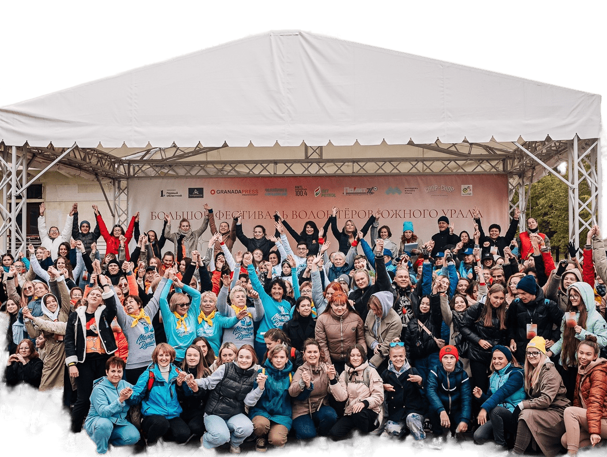
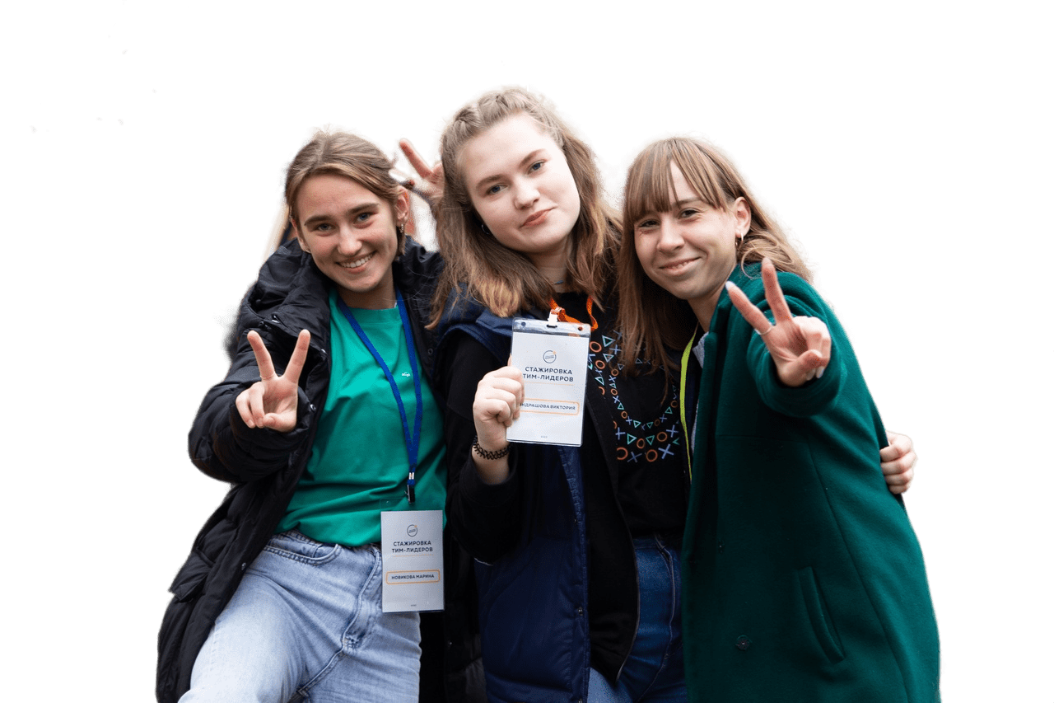
Наши проекты:
Большой фестиваль волонтёров Южного Урала 2021 – 2023 г.
Более 22 площадок НКО, развивающие добровольчество в регионе
Образовательный лекторий
Возможность попробовать себя
в роли волонтёра здесь и сейчас
Стажировка Тим-лидеров 2022 г.
30 активных волонтёров области
Теоретические и практические занятия
Стажировки на масштабных событиях по итогам обучения (Неделя звёзд Хоккея, Южно-Уральский гражданский форум, Кубок Евразии по фристайлу, Чемпионат России по Дзюдо)

Slide 7
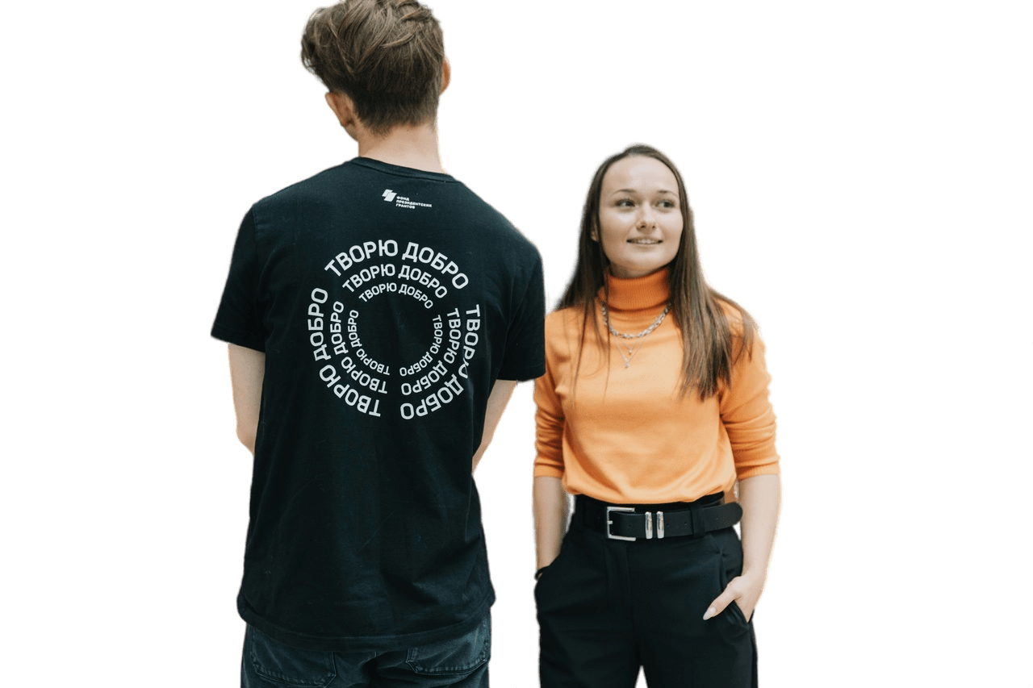
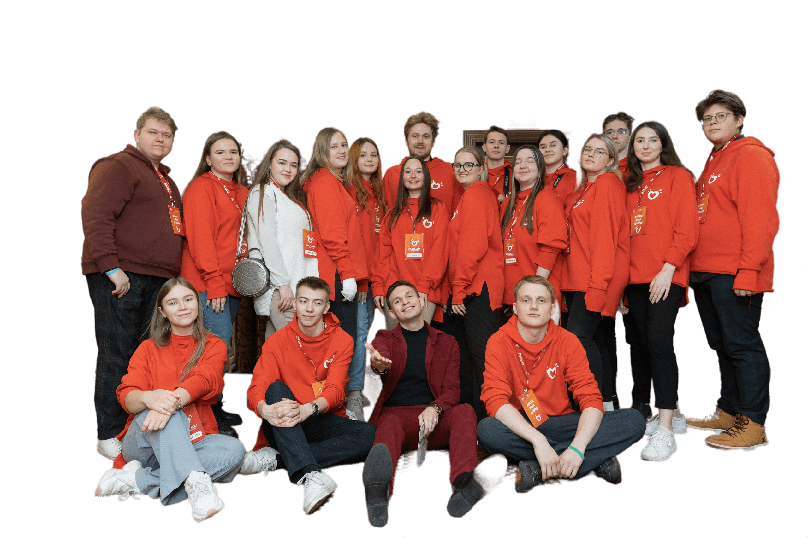
Наши проекты:
Социально-направленная игра-практикум «Учусь добру» 2021 - 2023
Карточная игра, которая знакомит с направлениями добровольческой деятельности и позволяет попробовать себя в роли волонтера и тим-лидера.
Слёт волонтёров Южного Урала «Тепло» и Школа волонтёра 2016 - 2023 г.
более 2 000 выпускников
ежегодный слёт лучших волонтёров с 2016 года
образовательная программа по теоретическим и практическим навыкам
грантовые проекты в рамках слёта (более 30 победителей)

Slide 8
Основные тезисы деятельности:
Законность
Безвозмездность
Безопасность
Этичность
Кросскультурность
Помощь и взаимовыручка
Идентичность
Солидарность
Личная ответственность за результат
Дисциплина
Культура речи
Культура поведения
Понимание
Партнёрство
Служение
Открытость
Добро

Slide 9
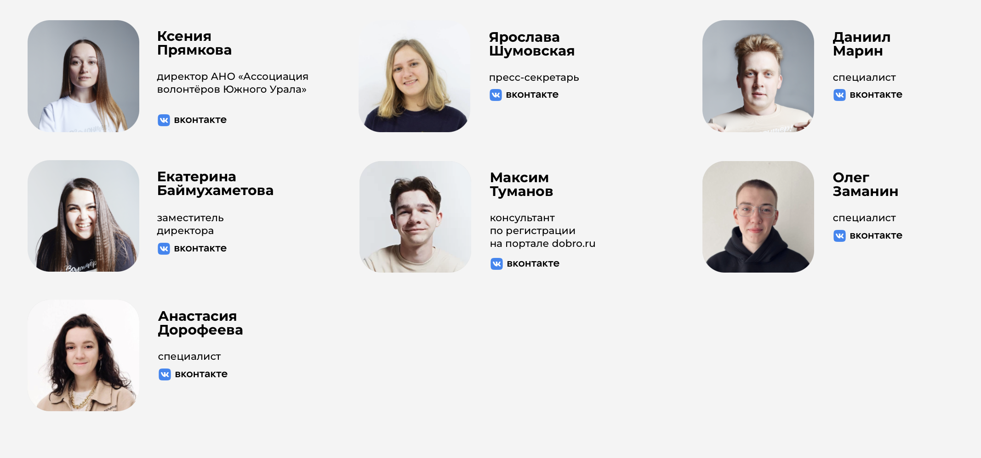
Команда:
https://vk.com/iarka_5
https://vk.com/iamdaniil11
https://vk.com/oboudoostraya
https://vk.com/id48025555
https://vk.com/o.zamanin
https://vk.com/influentialgod
https://vk.com/dorofa21

Slide 10
Наши партнёры:
Правительство Челябинской области
(Субсидия на финансовое обеспечение затрат, связанных с информационным сопровождением реализации государственной национальной политики на территории Челябинской области)
Главное управление молодёжной политики Челябинской области
(Субсидия на создание условий для развития наставничества, поддержки общественных инициатив и проектов, в том числе в сфере добровольчества (волонтерства) на финансовое обеспечение затрат, связанных с организацией и проведением мероприятий по развитию волонтерства и добровольчества)
Администрация города Челябинска:
- Управление по делам молодежи Администрации г. Челябинска
(Субсидия на реализацию социально значимого проекта в сфере молодежной политики «Открытый городской фестиваль студенческого творчества «Студенческая весна города Челябинска– 2023»)
- Управление культуры Администрации г. Челябинска
(Субсидия на комплекс мероприятий посвящённых Дню города Челябинска в целях достижения результатов муниципальной программы города Челябинск «Сохранение и развитие культуры города Челябиснка»)
- Управление по взаимодействию с общественными объединениями Администрации г. Челябинска
(Субсидия субсидии для организации и проведения социально значимых мероприятий, направленных на увековечивание и сохранение памяти героев боевой славы, ратных традиций, воинской доблести и подвига народа в рамках муниципальной программы «Развитие гражданского общества в городе Челябинске»)
ОМК — партнерство
Фонд «Центр поддержки гражданских инициатив и развития некоммерческого сектора экономики Челябинской области»
Росмолодёжь. Гранты
Президентский фонд культурных инициатив
Фонд Президентских Грантов

Slide 11
Наши партнёры:
Социальные:
Общество «Знание»
Волонтёрский отряд Южно-Уральской железной дороги «Серебряная колея»
Региональный центр «Серебряного волонтёрства» города Магнитогорска
ГБУ «Молодёжный ресурсный центр»
АНО «Молодёжь Южного Урала»
Челябинский благотворительный фонд продовольствия «Русь»
Автономная некоммерческая организация «Жизнь»
Автономная некоммерческая организация Центр социальных услуг «Добрые сердца»
Автономная некоммерческая организация «Союз родителей»
Автономная некоммерческая организация Центр помощи многодетным и нуждающимся семьям «Отрада»
Региональное отделение Всероссийского общественного движения «Волонтеры медики»
Региональное отделение Всероссийского общественного движения «Волонтёры Победы»
Российское движение детей и молодежи
Волонтёрский Центр «По зову сердца» (г. Магнитогорск)
Добровольческий поисково-спасательный отряд «Лиза Алерт»
Автономная некоммерческая организация «Рука об руку»
Челябинская Региональная Общественная Организация «Наше место»
Коммерческие:
ПАО «Челябинвестбанк»
ПАО «Фортум»
Медиахолдинг «Континенталь»
Медиахолдинг «Первый областной»
ТРК «Мегаполис»
ТРК «Горки»

Slide 12
Концепция привлечения жителей региона к Фестивалю:
Размещение информационной рекламы в социальных сетях, на интернет-порталах СМИ региона и официальных порталах Правительства Челябинской области.
Запуск таргетированной рекламы в группе https://vk.com/i_vol_south_ural.
Промо-мероприятия по образовательным организациям и НКО области – организация образовательного промо-мероприятия не менее 40 минут о Фестивале и этапах подачи заявок в волонтёрский корпус – не менее 15 выездов по региону.
Открытие стеллы обратного отсчёта до начала Фестиваля
Съёмка рекламного видеоролика о наборе волонтёров на Фестиваль. Запуск ролика на массовых событиях региона, в образовательных организациях и в общественном транспорте
В рамках Большого Фестиваля волонтёров Южного Урала и других волонтёрских событиях региона - организация стенда Волонтёрского корпуса Фестиваля с консультациями.
Размещение афиш в городах о Фестивале.

Slide 13
Предложения в реализацию волонтёрской программы Фестиваля:
Общая программа обучения по функциональному направлению
Образовательная программа по направлениям: «Знакомство», «Командообразование», «Эффективная коммуникация и клиентоориентированность», «Стрессоустойчивость и работа с конфликтами», «Эмоциональный интеллект и самомотивация», «Самоменеджмент» на группу по 40 человек – 1 эксперт.
Контакт-лист волонтёров, тим-лидера и руководителей направлений, ответственных за функционал
Мотивационная программа «ТОП-500» среди 5000 волонтёров с понятными критериями выбора лучших – количество отработанных часов, работа с конфликтами, ответственность, коммуникация
Запуск ежедневной формы обратной связи для волонтёров с её отработкой
Определение чёткого функционала и сферы задач для волонтёров до начала Фестиваля
Проведение городского квеста для иногородних волонтёров для ориентирования по городу
Чек-лист волонтёра по сборам и необходимым пройденным курсам на Добро.Университет

Slide 14
Предложения по реализации волонтёрской программы Фестиваля:
Главная ценность – команда.
Ключевые слова в работе волонтёрского корпуса – уникальность, осознанность, дальновидность, значимость, понимание, амбициозность, содержание, надёжность, энергичность, радость, вклад, единство, честность, баланс, уважение, вдохновение, сотрудничество, способности, самостоятельность, знания, смысл, качество, организованность, отдача.
Разработана дополнительная система мотивации в виде нашивок (шевроны, начивки, значки) за особые достижения. Пример - отработано более 50 часов, решение сложного кейса, пунктуальность, ответственность, нашивка за ночные смены, профильным волонтёрам – специалистам, самому активному, позитивному. Волонтёр может собрать несколько нашивок, которые может сразу пришить к форме.
Вечерние свечки для волонтёров по итогам дня. Обратная связь от руководителей, тим-лидеров.
Волонтёрские флешмобы.
Обязательно на закрытие пригласить волонтёров и поблагодарить их за работу. Возможно, отельный ролик про работу волонтёрского корпуса, который так же можно показать на закрытии или церемонии награждения волонтёров.

Slide 15
Реализация наследия волонтёрской программы:
Высадка аллеи деревьев в регионе, посвящённая Фестивалю, за которой впоследствии ухаживают волонтёры программы
Организованный на региональных событиях арт-стенд с волонтёрскими историями с Фестиваля
Встречи волонтёров Программы из других регионов и стран (онлайн-созвоны)
Стажировки между странами в реализации региональных событий после проведения Фестиваля
Встречи волонтёрского корпуса на культурных событиях – просмотр фильмов, форумы, фестивали
Обмен мерчем регионов и стран

Slide 16
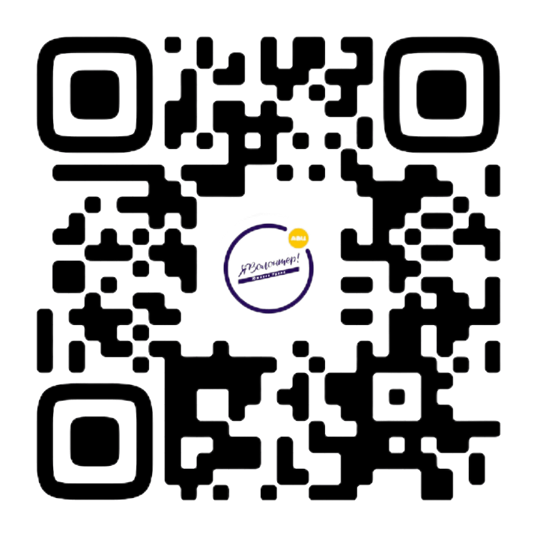
Контакты
e-mail: ano.ivsu@mail.ru
сайт: https://яволонтёр74.рф/
телефон: 8(950) 739-79-77

